Slide 1

IS412
信息內容安全的理論
Facebook Crawler
呂承祐 715030920002
顏澤龍 715030920005

Slide 2
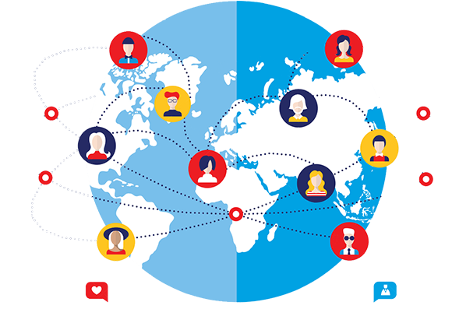






社群網站
多樣性
資訊重複度高和垃圾訊息充斥
隱私權意識
資訊更新快速和即時性高和資訊傳播快速
<number>

Slide 3

多樣性
Facebook API
工具：Facebook’s Graph API
https://developers.facebook.com/tools/explorer/
可作簡單測試
編程語言：Python、Java等
組件：request 、json、facebook-sdk等
<number>

Slide 4
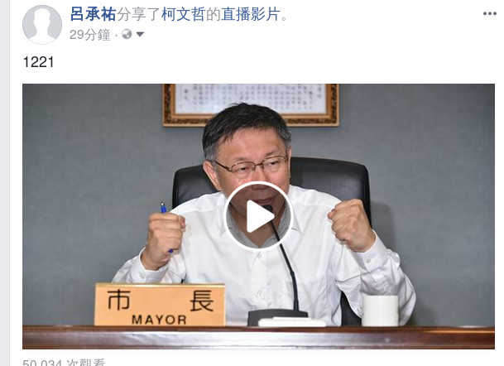
資訊重複度高和垃圾訊息充斥 （例子：貼文分享）
資訊重複度高和垃圾訊息充斥（ex:貼文的分享）
<number>

Slide 5
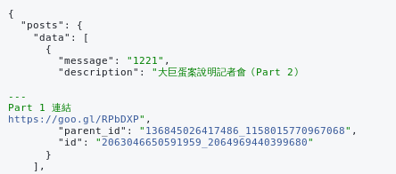
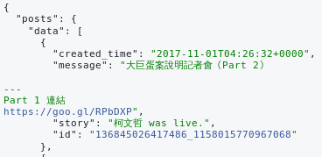
解決方法：parent_id
<number>

Slide 6

資訊重複度高和垃圾訊息充斥 （例子：不重要的留言）
依照留言的關注度進行篩選
對留言進行分詞並分析
数据
Data
數據
<number>

Slide 7
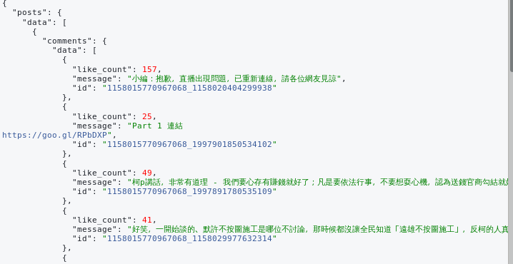
解決方法：like_count
沒有love_count、angry_count、haha_count等
<number>

Slide 8
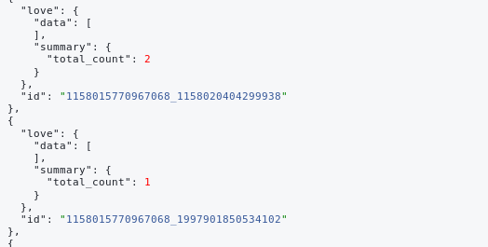
解決方法
reactions.type(LOVE).limit(0).summary(total_count).as(love)
reactions.type(ANGRY).limit(0).summary(total_count).as(angry)
reactions.type(HAHA).limit(0).summary(total_count).as(haha)
reactions.type(SAD).limit(0).summary(total_count).as(sad)
reactions.type(WOW).limit(0).summary(total_count).as(wow)
<number>

Slide 9
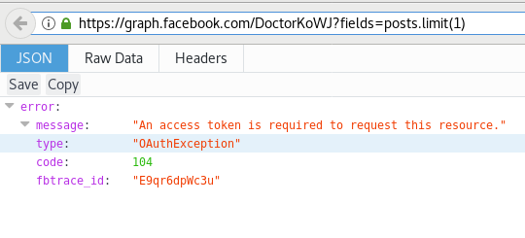

隱私權意識 （例子：無法直接爬取資料）
<number>

Slide 10
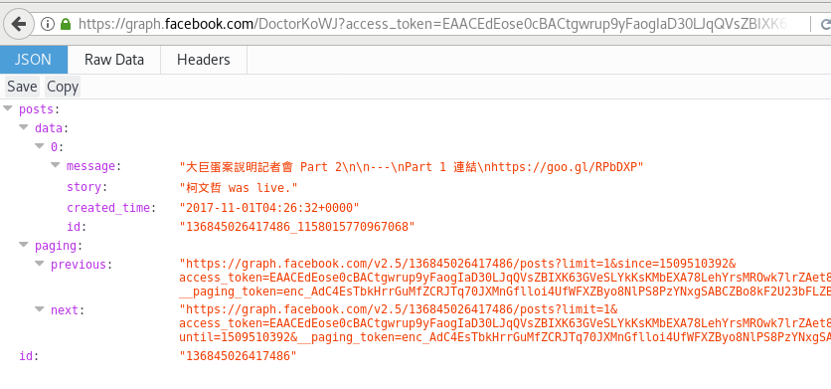
解決方法：Token
<number>

Slide 11
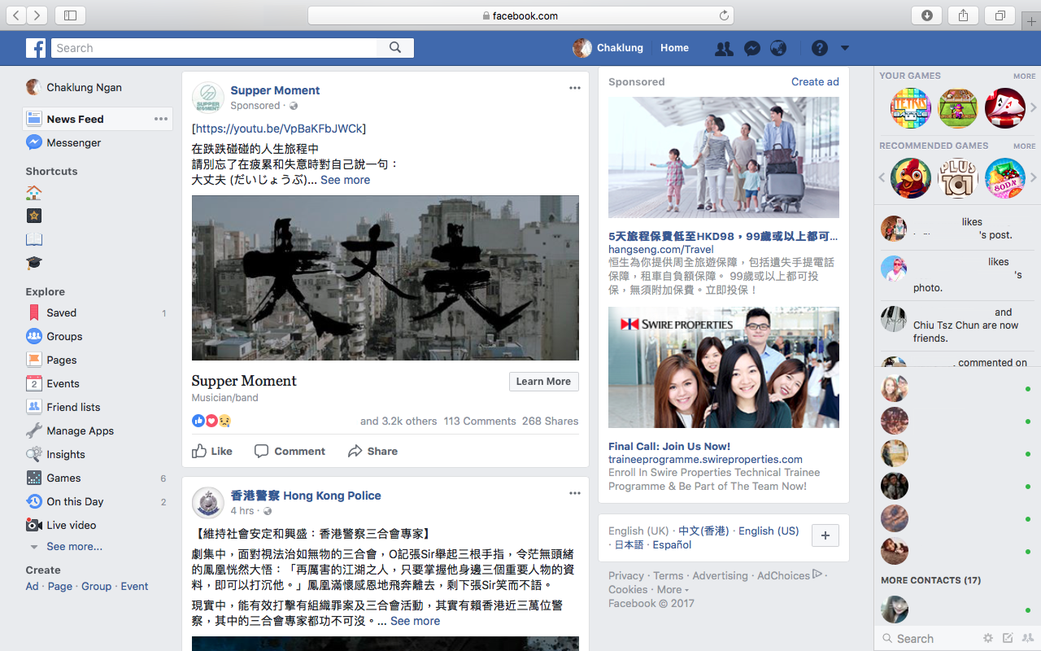
用戶權杖
可爬取該用戶的貼文及個人訊息
可爬取粉絲專業（Fans Page）
<number>

Slide 12
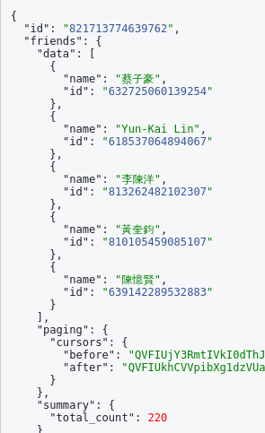
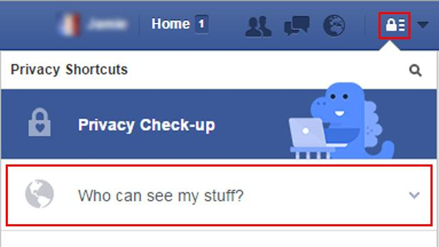
可爬取該用戶有哪些朋友嗎？
只有資料設定為公開的朋友會被爬取
<number>

Slide 13


那麼可以留言嘛？
在v2.10版本之前 | 在v2.10版本之後
使用post和message來留言 | 使用者需要page access token才能使用post
<number>

Slide 14
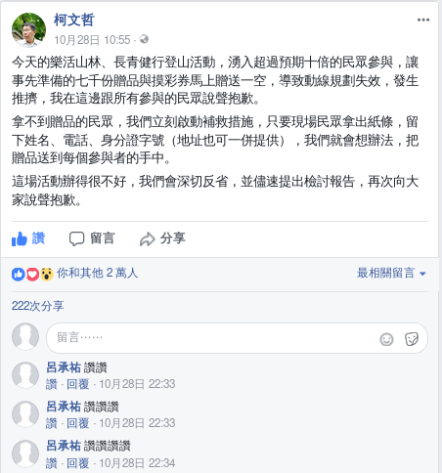
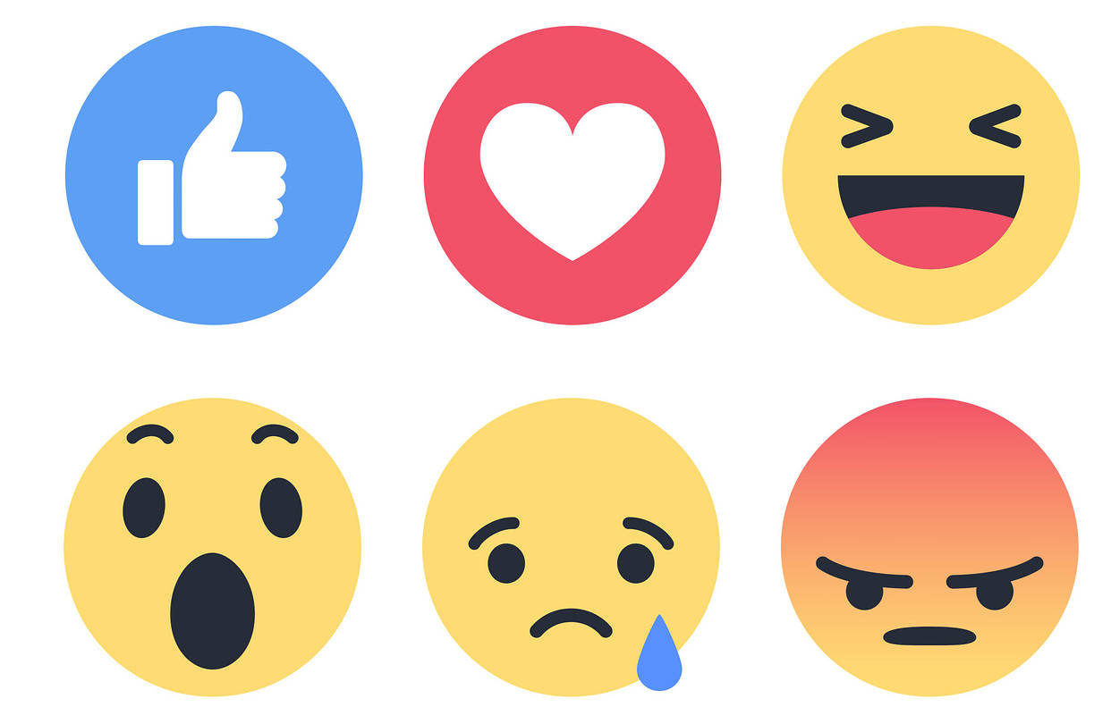
資訊更新快速和即時性高
例子：
貼文的留言、按讚好等
<number>

Slide 15
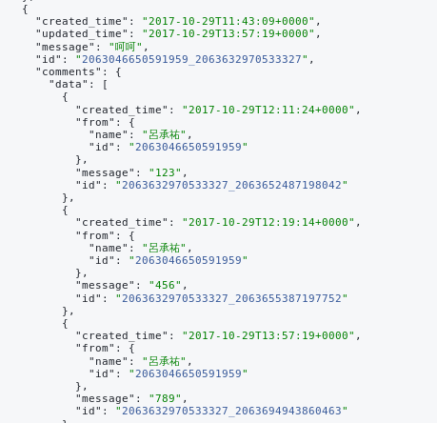

解決方法（一）：依照時間來決定是否更新檔案內容
created_time | updated_time
當貼文被發表後將不在變動 | 當貼文被編輯或留言時將變動
<number>

Slide 16
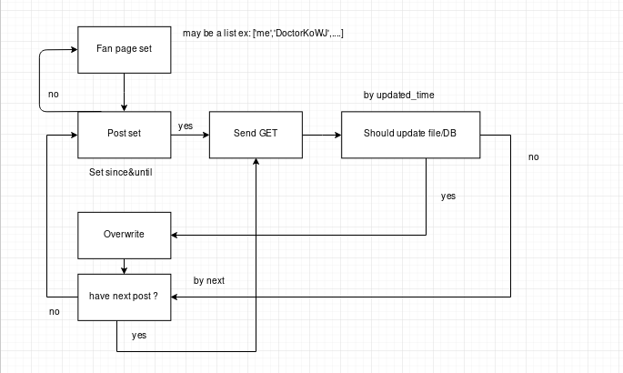
Facebook Crawler 流程
<number>

Slide 17

解決方法（二）：對比更新檔
對比更新檔之內容有沒有作出更新
如有更新 | 如無更新
內容會被更新並告之已更新 | 內容原封不動並告之無更新
<number>

Slide 18

演示時間
If we can connect to Facebook...
如果可以連接Facebook的話...
<number>

